Slide 1
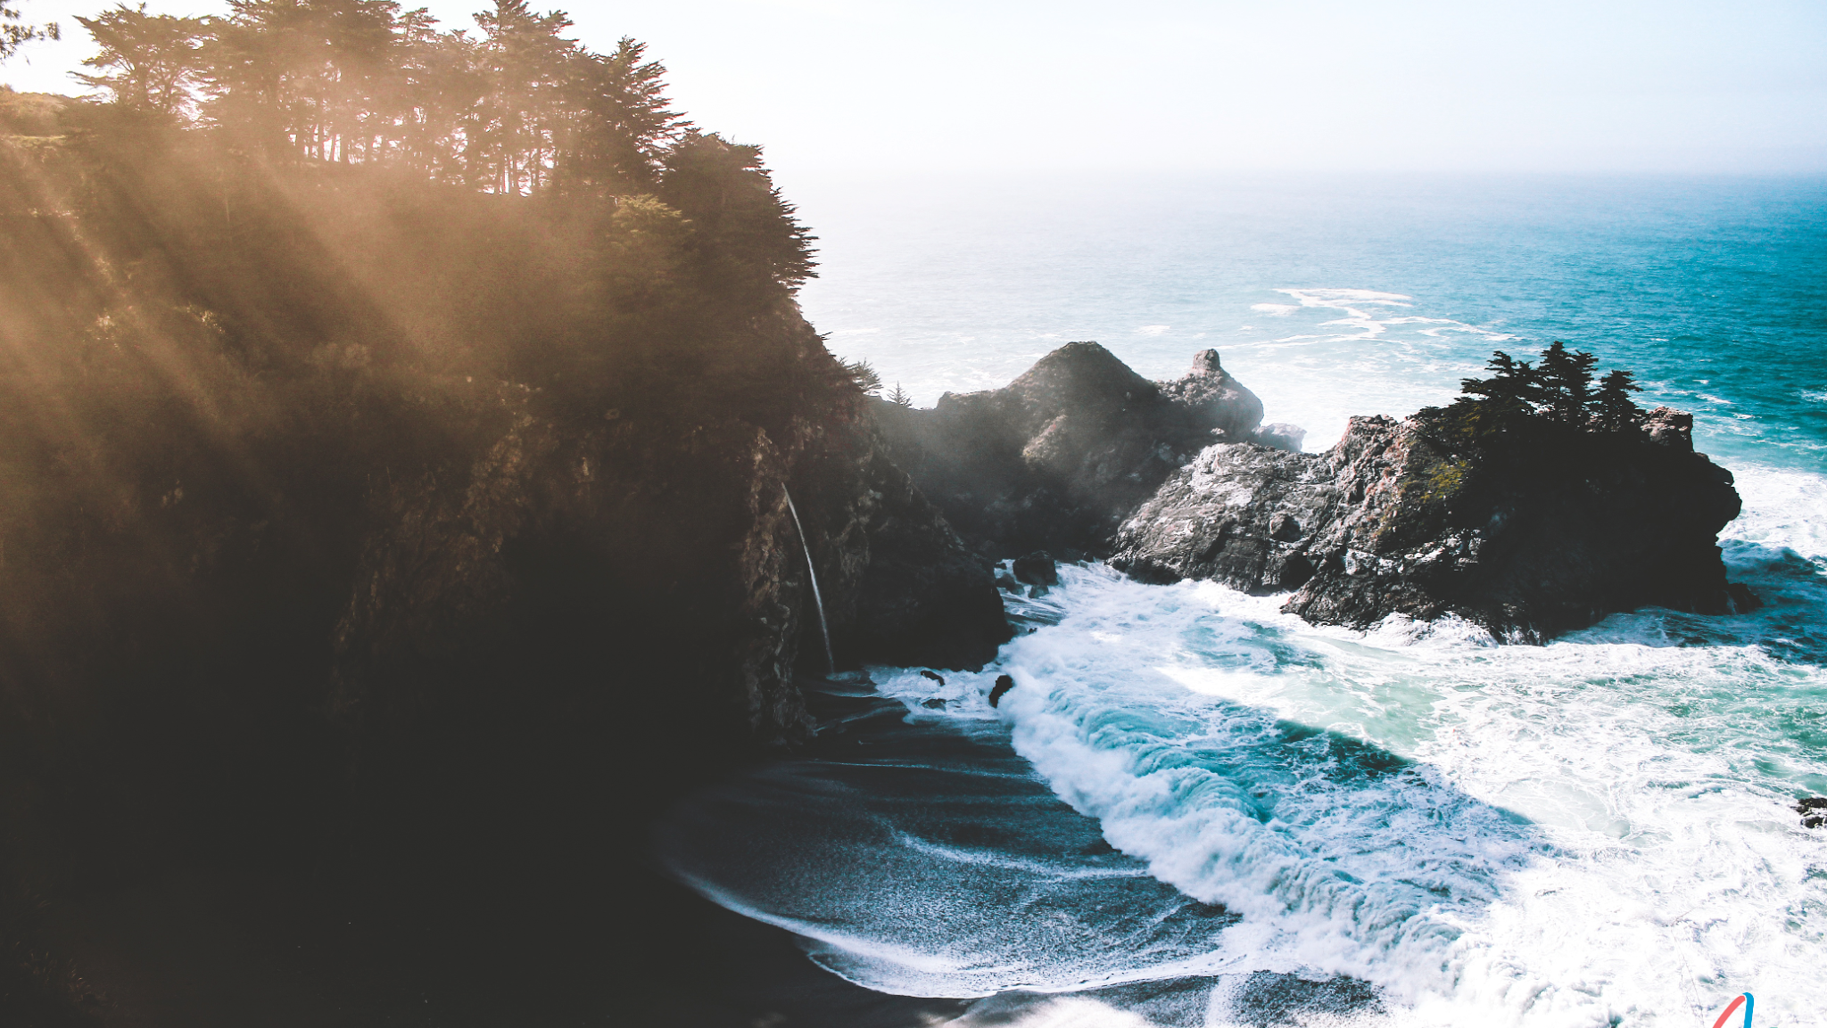
基于深度学习的
图书馆一层区域识别

Slide 2

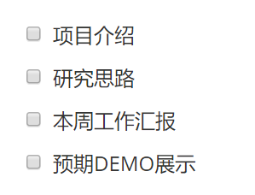
OUTLINE

Slide 3
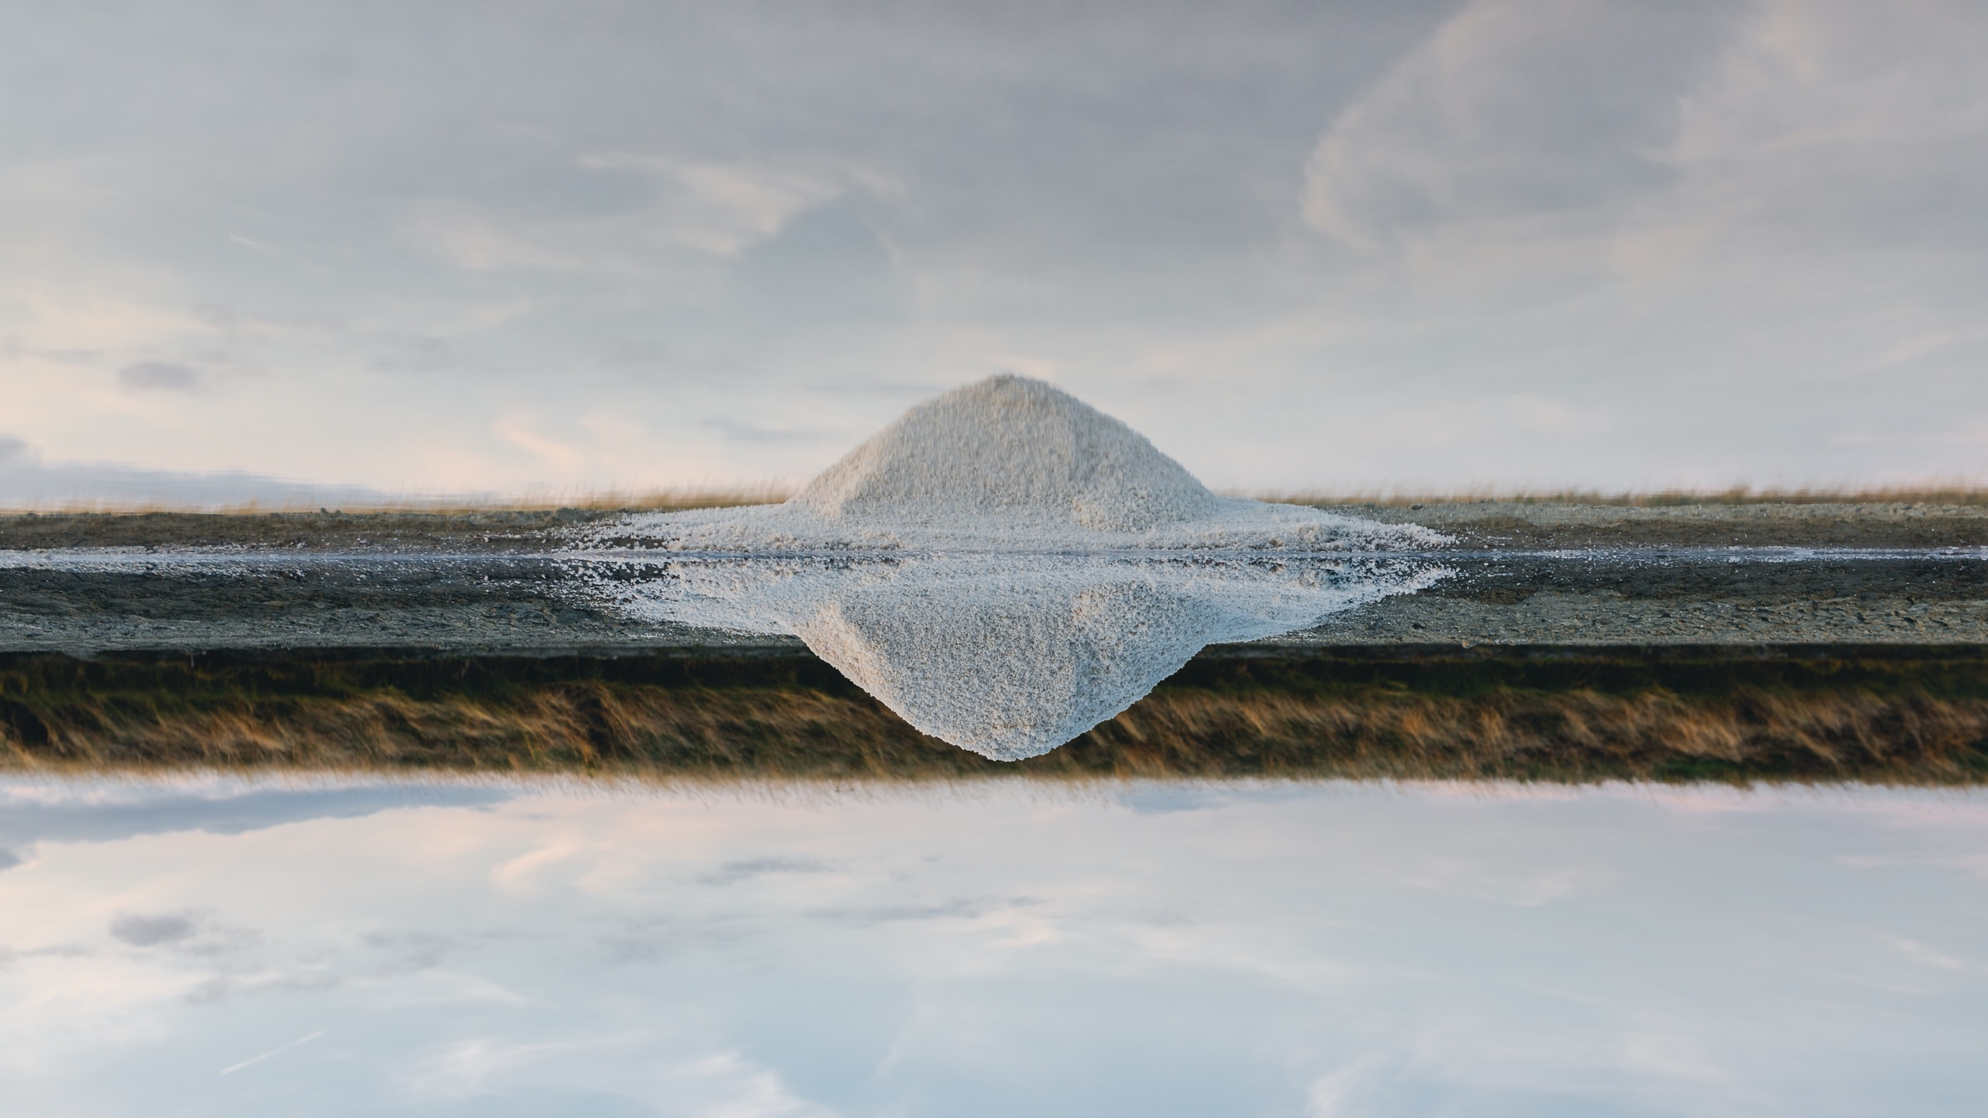
项目介绍

Slide 4
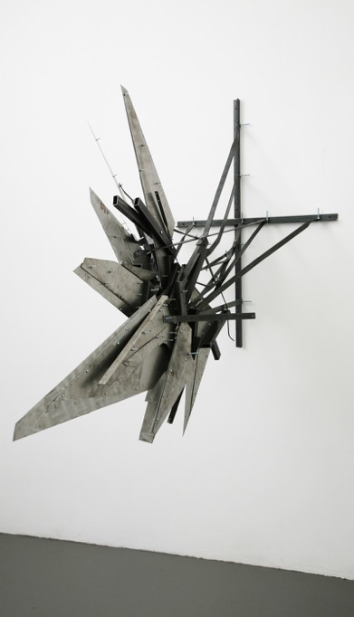
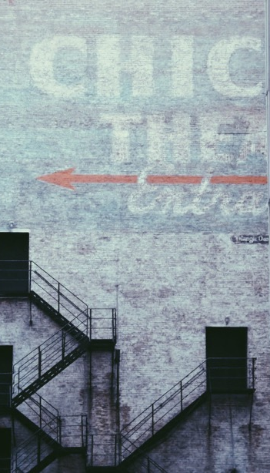
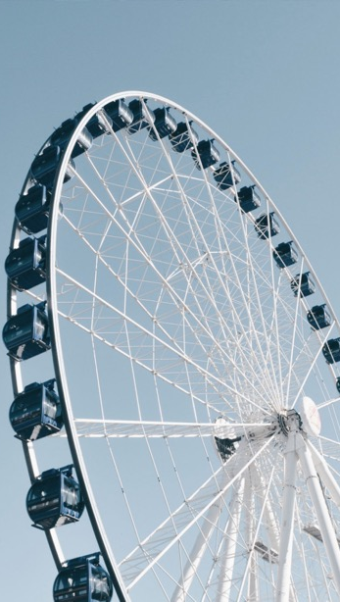
项目介绍
通过对图书馆一楼各区域标志物进行图像识别训练，以期达到识别各区域的目的。其结果使用简单的安卓端APP展示 。

Slide 5
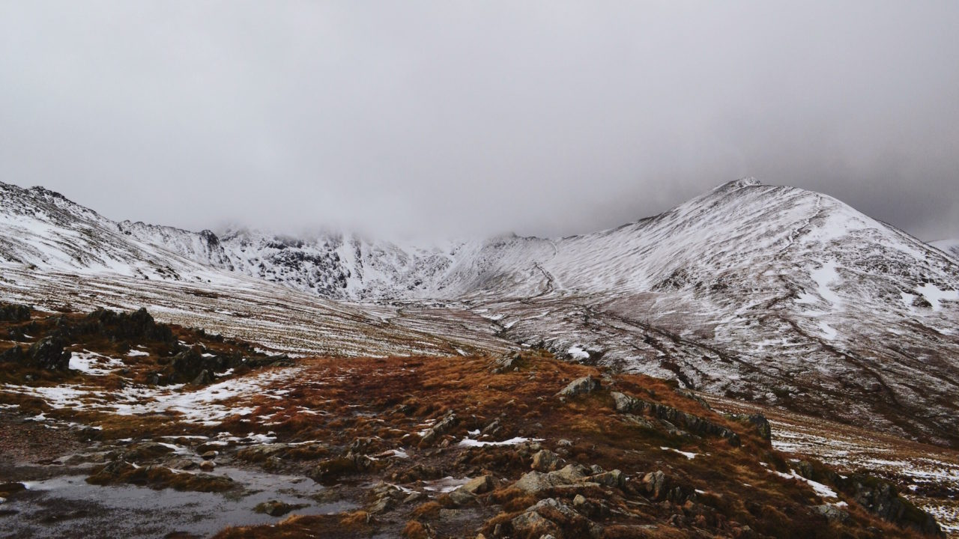
研究思路

Slide 6
研究思路
1
3
收集资料
扩大范围，进行推广
在相关网站上收集关于深度
学习以及图像识别的资料，并进行学习。
在PC上试验成功后，利用intel深度学习计算资源进行大量训练，以得到我们需要的模型。
2
4
小范围测试
完成APP，进行测试
在本机上搭建环境进行小范围训练，并测试验证。
做成APP，与服务器连接，通过APP将照片传到服务器并利用模型进行推理，进行测试并完善。

Slide 7
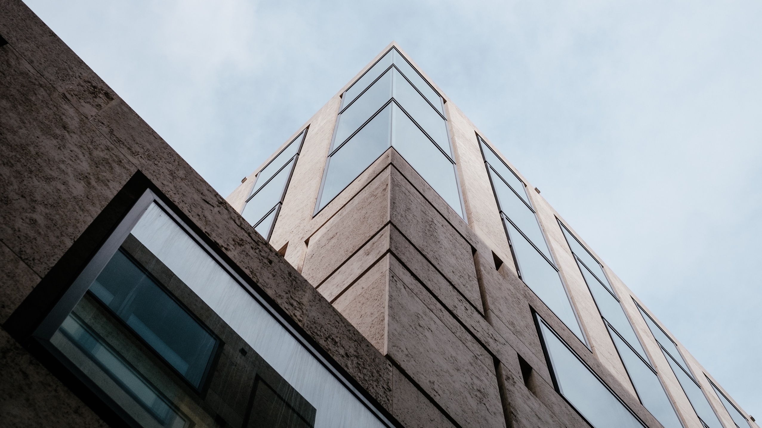
本周工作汇报

Slide 8
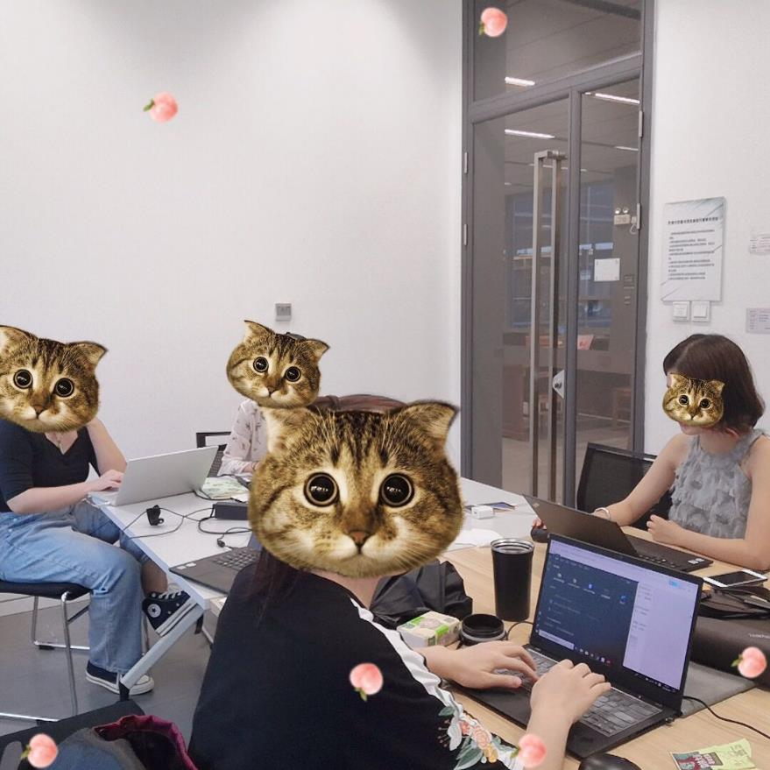
1.确定课题

Slide 9
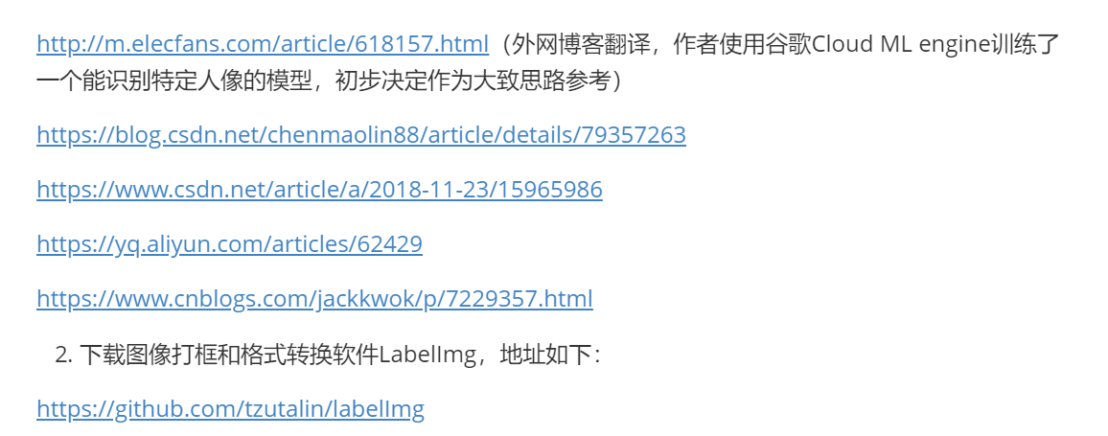
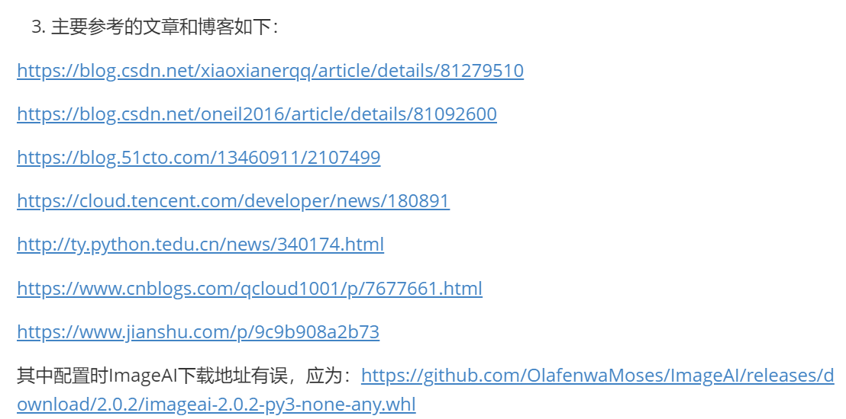
2.查找资料
查找有关深度学习的资料以及教程，汇总总结，并加以学习

Slide 10
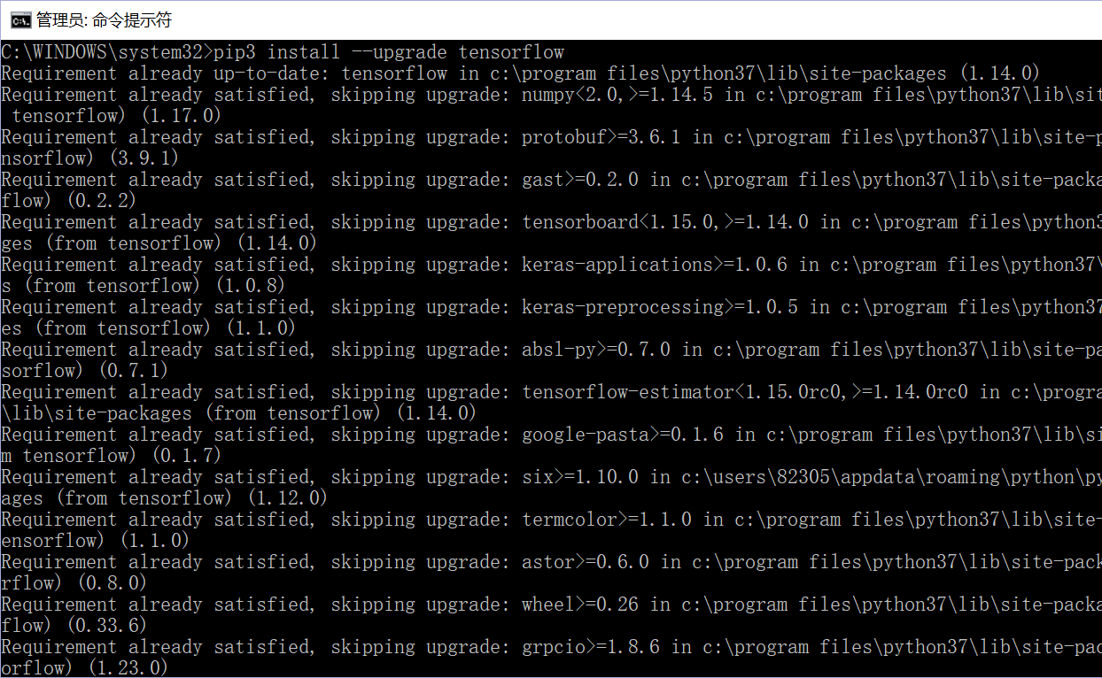
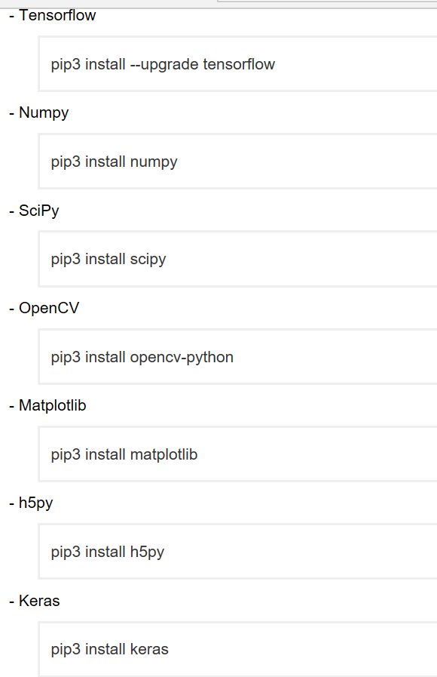
3.配置环境
在PC上配置深度学习所需要的环境，如tensorflow、Numpy、OpenCV等。

Slide 11
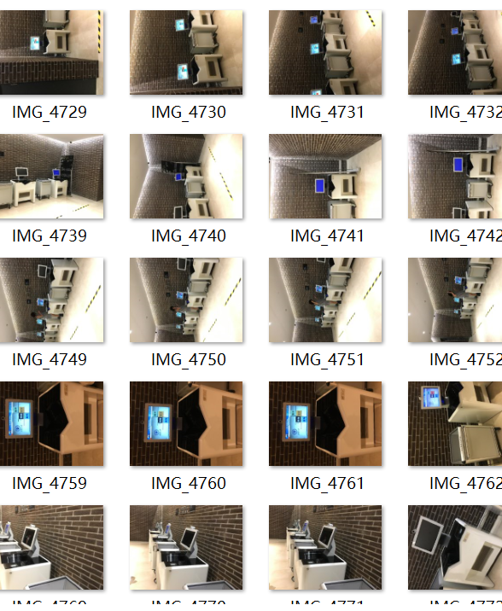
4.数据采集
我们在图书馆一楼对图书馆借还书区进行数据采集，对自动借还书机的各个角度进行拍照，共拍摄了900余张照片。

Slide 12
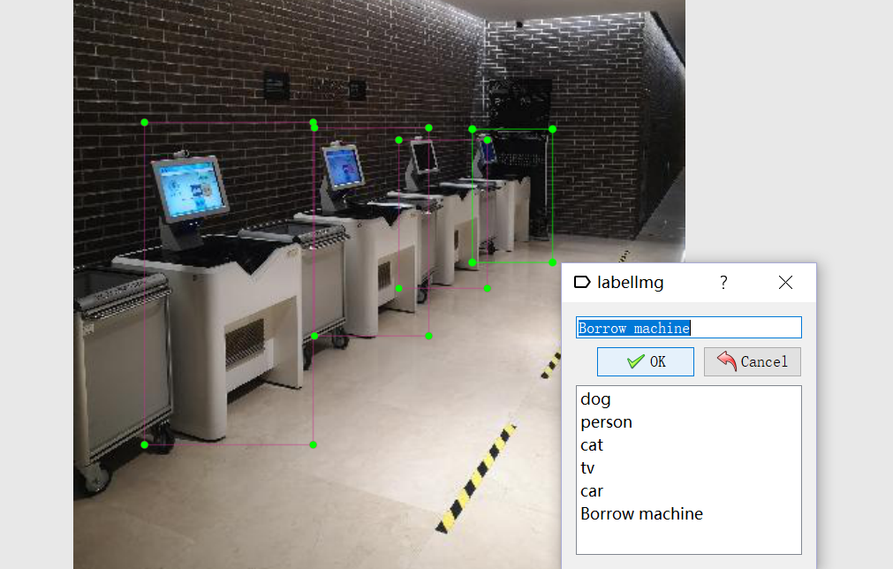
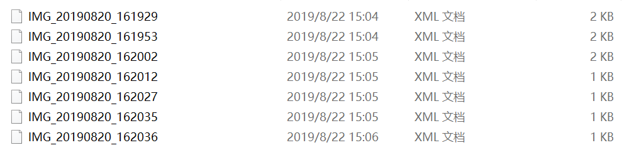
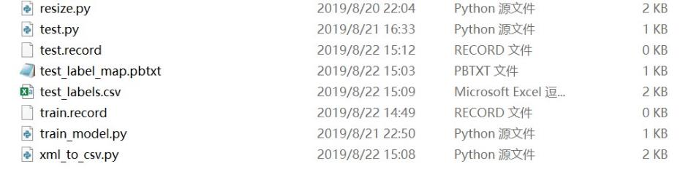
5.图像预处理
对采集到的数据利用labelImg进行标框，标识出借还书机并转换为xml格式，再利用python脚本将xml文件转换为record文件，以便后续的训练。

Slide 13
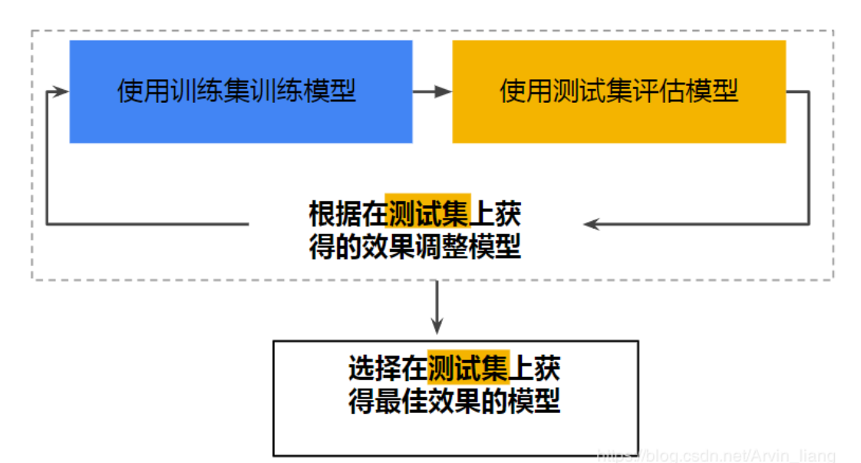
6.确定研究基本流程并进行小范围试验

Slide 14
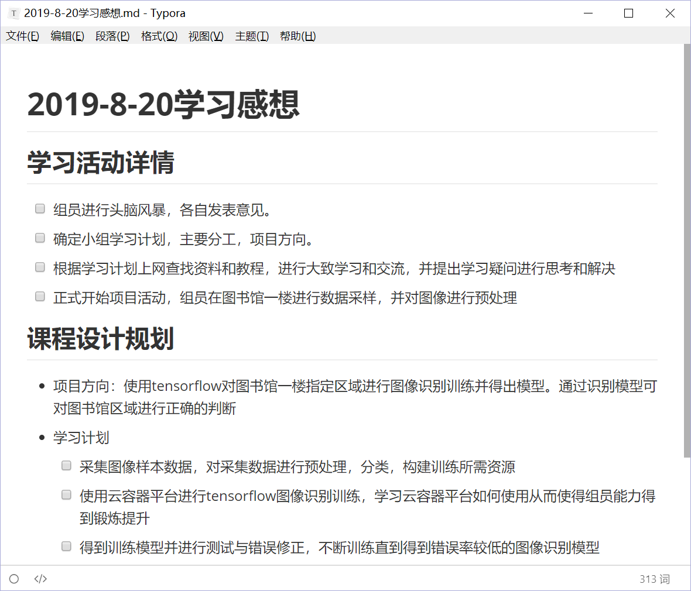
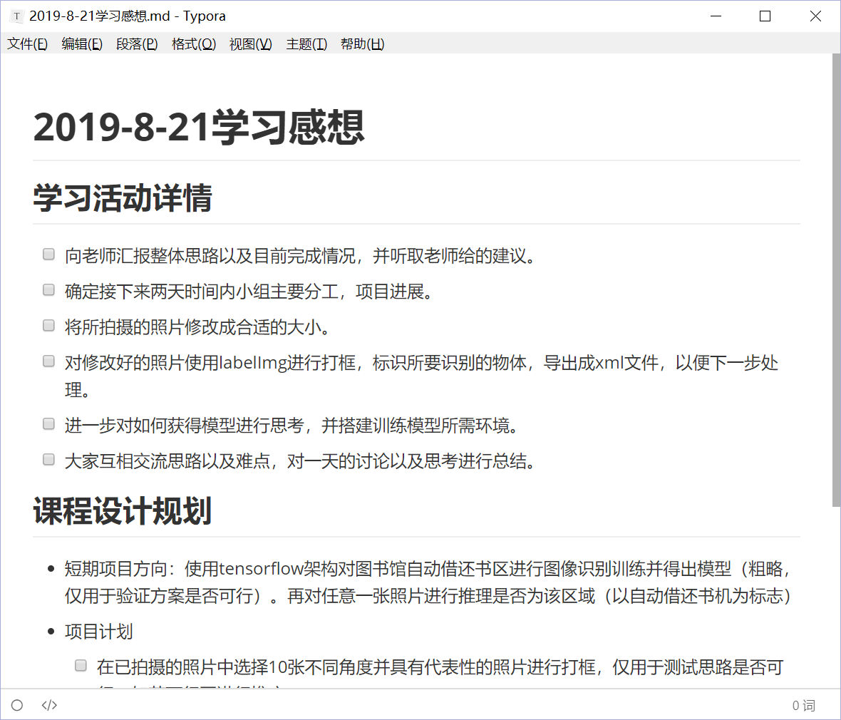
7.每天对当日工作过程进行总结，撰写工作日志以及学习记录

Slide 15
预期DEMO展示

Slide 16

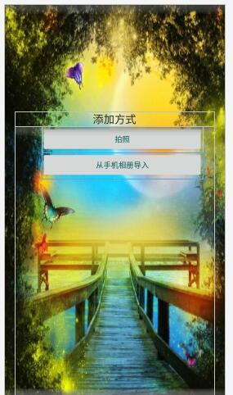

Slide 17
THANK YOU!

